Slide 1
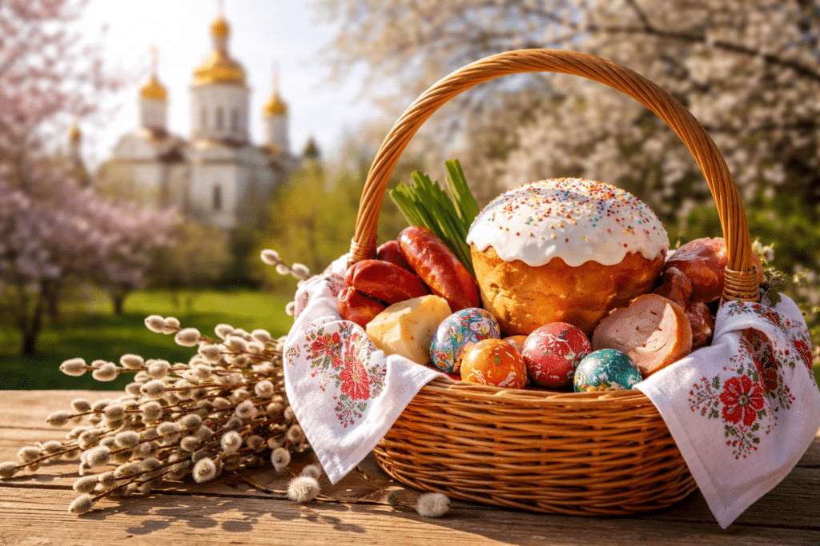
ВЕЛИКДЕНЬ

Slide 2
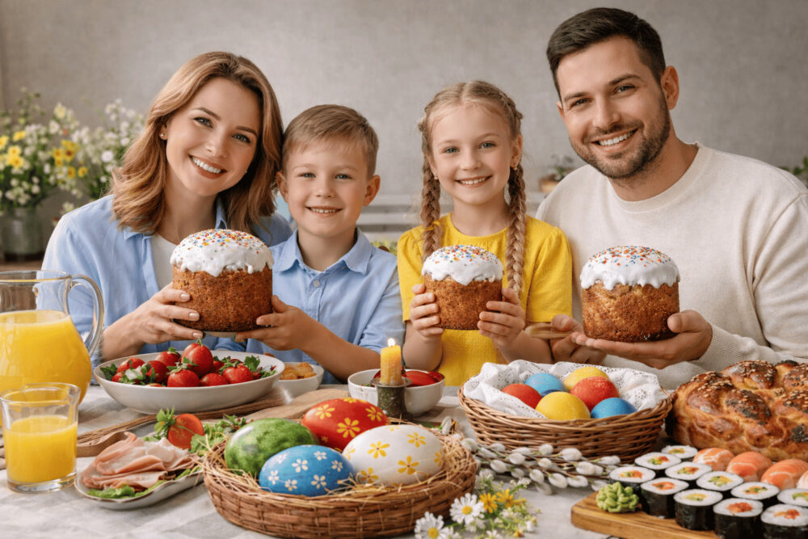
Великдень або Пасха — це свято воскресіння Ісуса Хреста.
Великдень в Україні — це час, коли збираються разом за одним столом усі покоління, зберігаючи звичаї своїх предків.

Slide 3
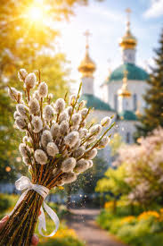
Починається святкування Великодня ще за тиждень, із свята Вербної неділі.
В цей день віряни несуть гілочки верби до церкви для освячення. Потім цими гілочками прийнято легенько бити один одного, промовляючи: «Не я б’ю — верба б’є, за тиждень Великдень!». Це побажання здоров’я та нагадування про наближення свята.
Освячену вербу несуть додому та зберігають за іконами протягом усього року, як оберіг від нещасть та символ благословення.
В цей день традиційно вітаються словами «Слава Ісусу Христу!», на що відповідають «Навіки слава!».

Slide 4
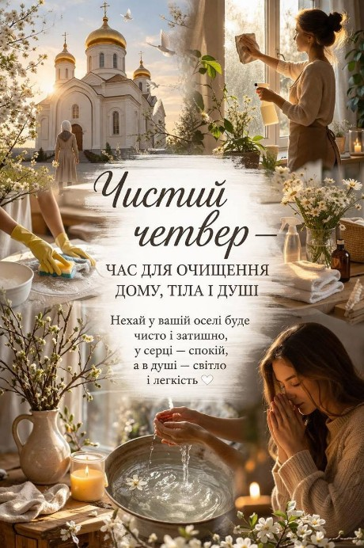
Чистий четвер. У цей день господині, прибирають свої оселі, перуть речі та викидають увесь непотріб, щоб до свята було в домі чисто. Також у цей день дбають і про чистоту душі та тіла. Бажано ще до сходу сонця помитися у відварі із освячених вербових гілочок та сходити в цей день до храму на сповідь.

Slide 5
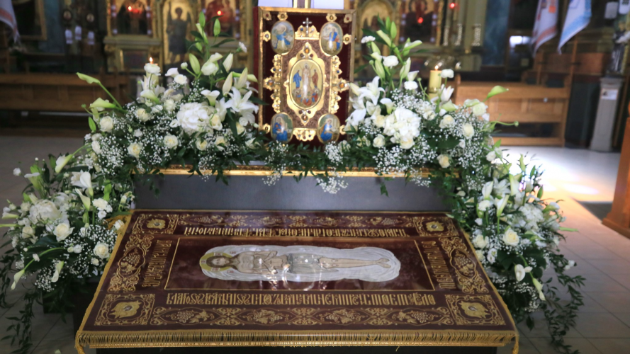
Страсна п’ятниця. День розп'яття та поховання Ісуса Христа, момент спокутування людських гріхів.
В цей день у храмах не служать літургії, натомість виносять Плащаницю — символічне зображення тіла Христа, покладеного до гробу. Зазвичай Плащаницю виносять у другій половині дня (близько 14:00–16:00), що відповідає часу смерті Спасителя на Хресті.
У Страсну п’ятницю не можна нічого робити, заборонені усі розваги. Натомість потрібно лише молитися за спасіння душі та дотримуватися строгого посту.

Slide 6
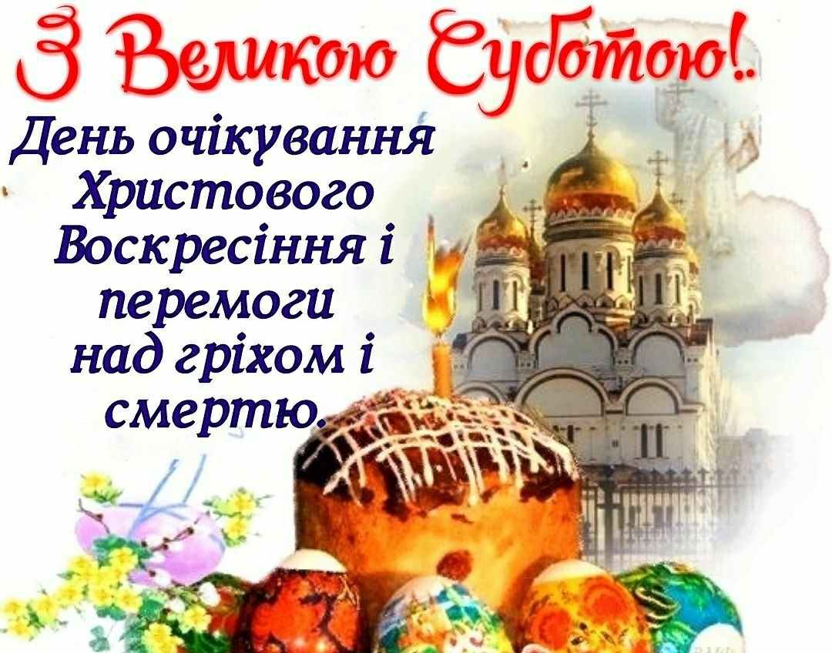

Slide 7
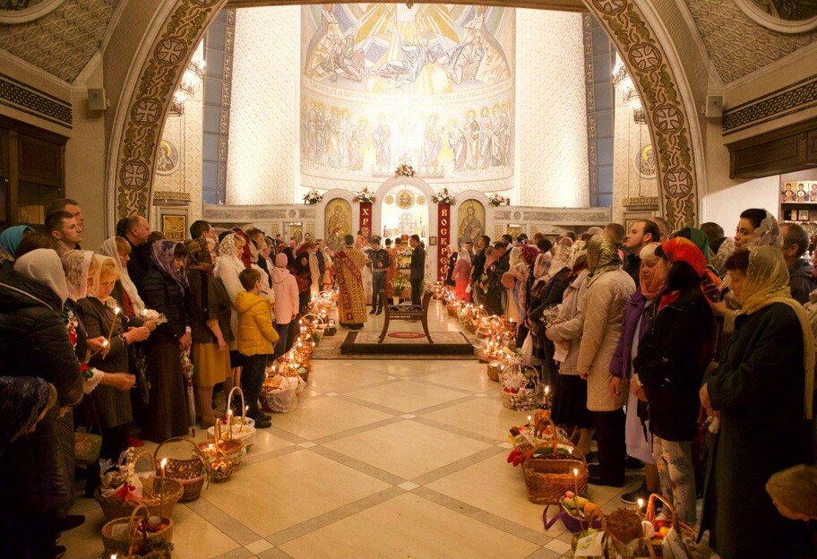
У ніч перед Великоднем, із суботи на неділю, в церквах та храмах починається святкова літургія, яка сповіщає про Воскресіння Христове. Традиційне вітання у цей день - "Христос воскрес!" — "Воістину воскрес!". Віряни, приходячи на службу, несуть із собою великодній кошик з продуктами, який освячують свяченою водою. В цей кошик, зазвичай, кладуть все те, що традиційно готують до свята.

Slide 8
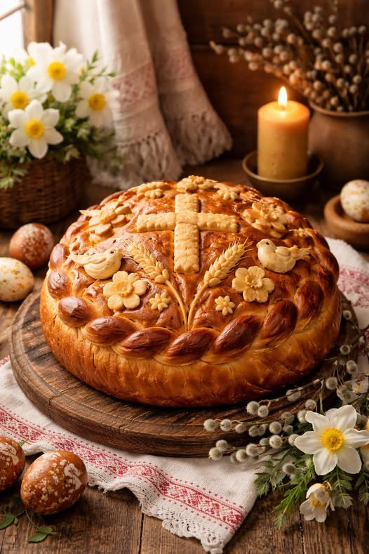
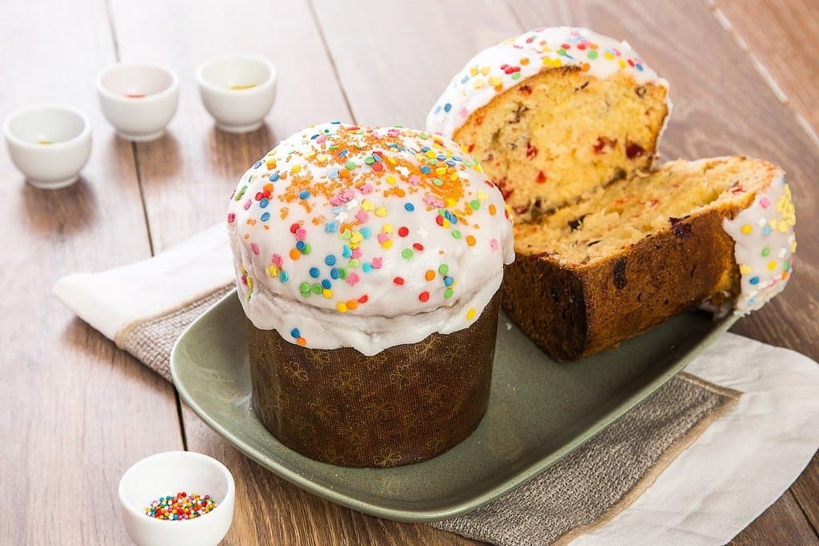
ПАСКА
Паска - великодній хліб, який господині печуть з особливою молитвою. Паска символізує самого Ісуса Христа. Солодка здоба уособлюює перемогу життя над смертю та радість Воскресіння Хреста.

Slide 9
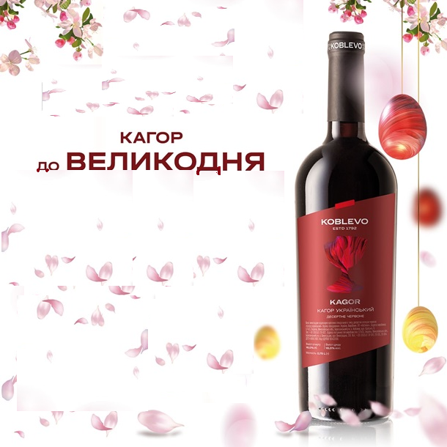
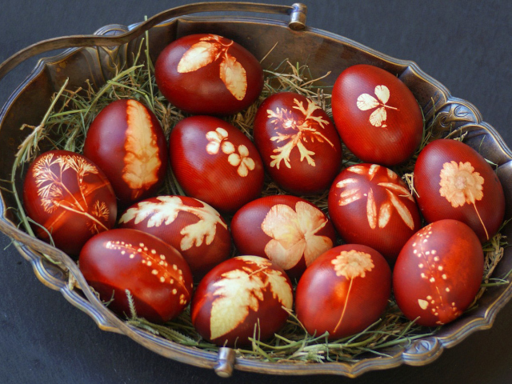
Фарбовані яйця — це обов’язковий атрибут великоднього кошика, який символізує зародження нового життя, сонце та Гроб Господній (закритий зовні, але з життям усередині).
Червоне вино, як кров Ісуса Христа.

Slide 10
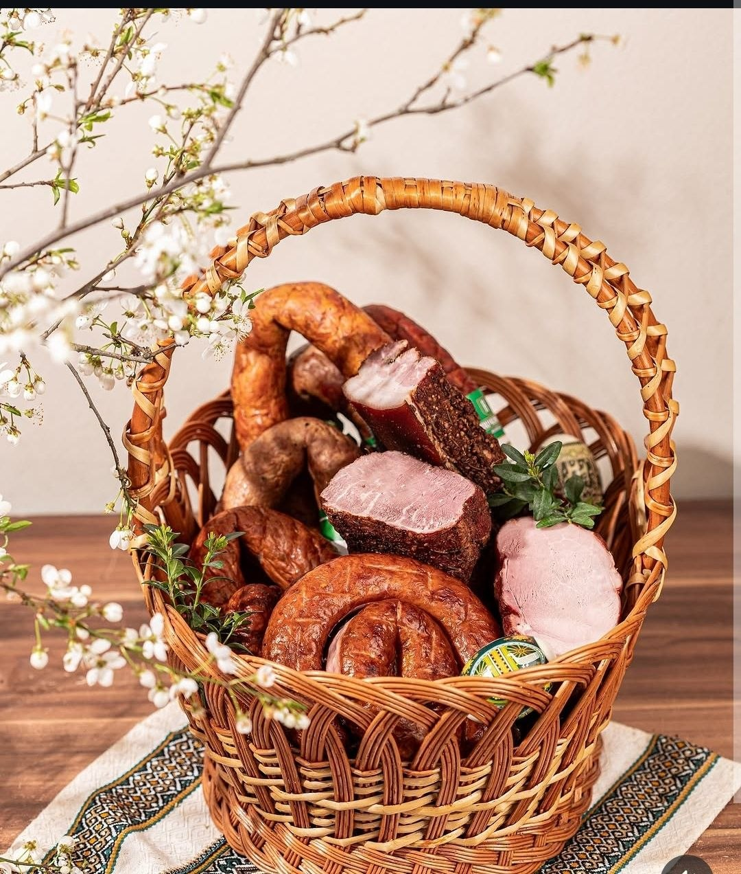
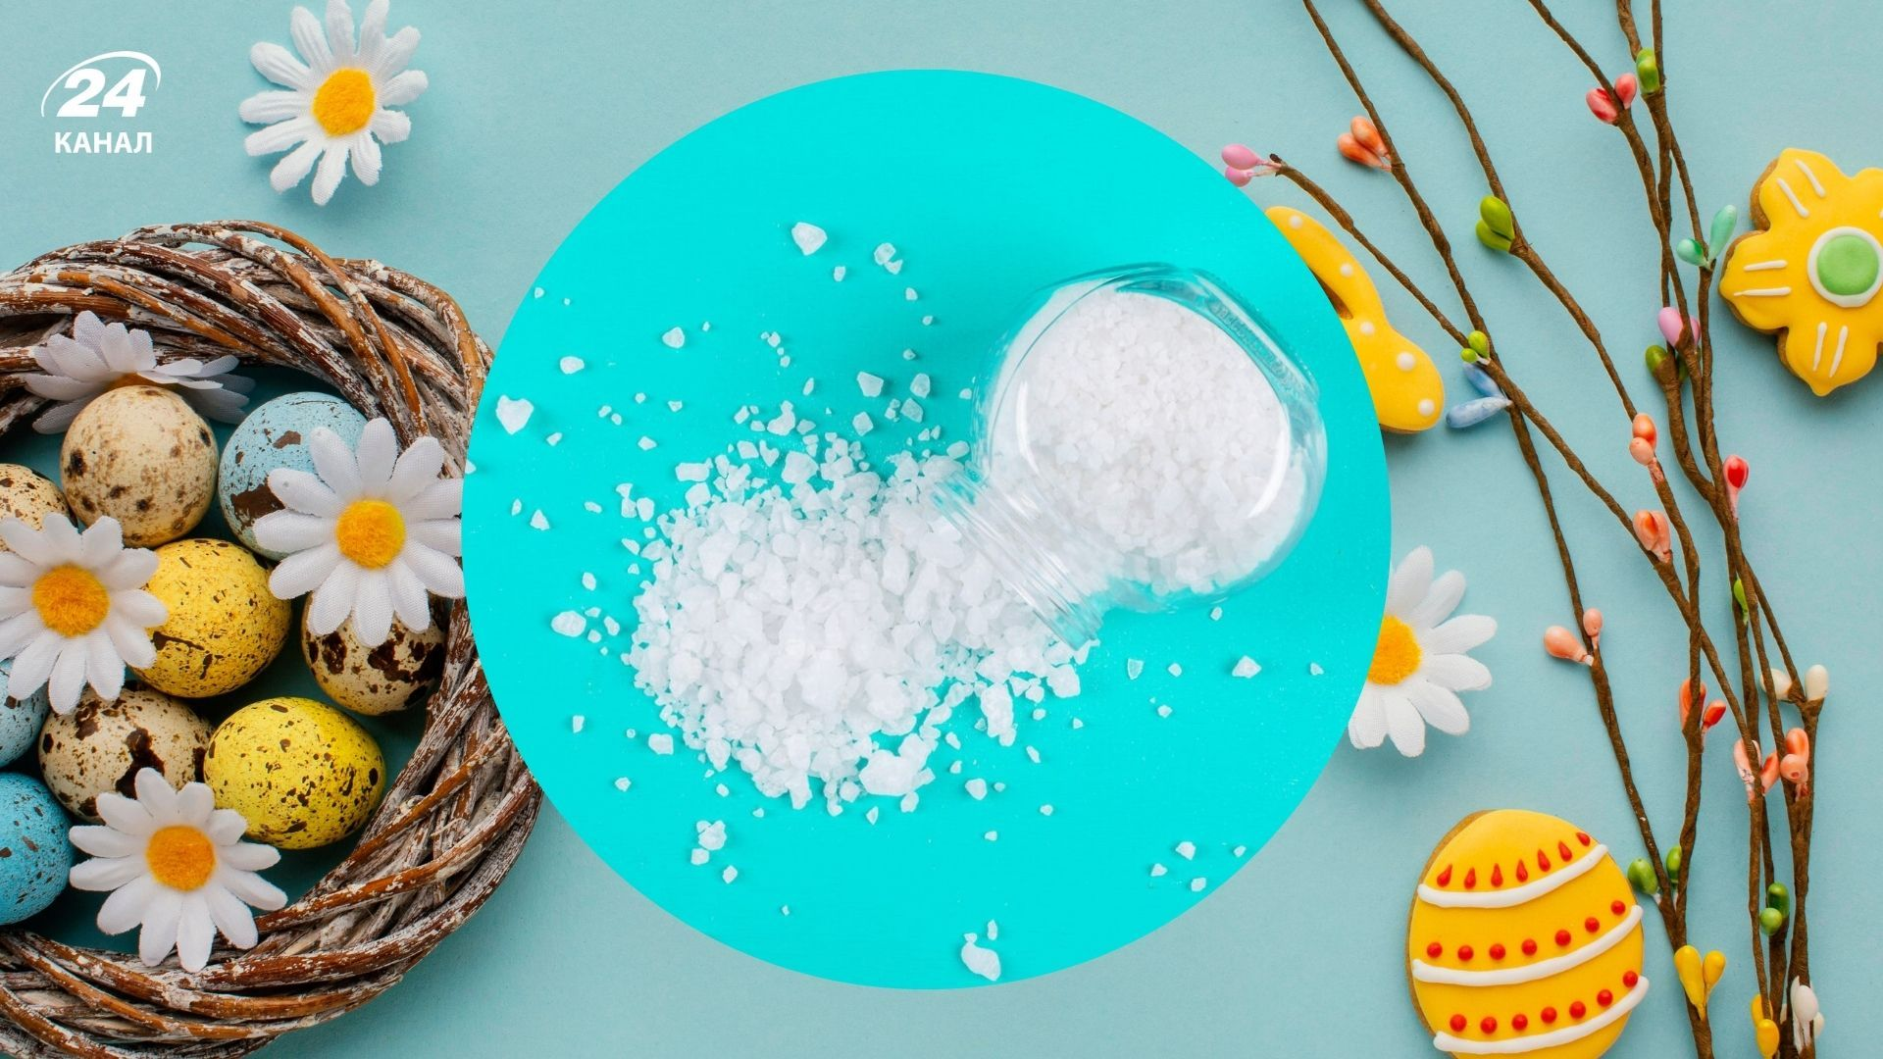
М’ясні вироби, як знак завершення Великого посту та символ достатку.
Сіль, як накопичувач благословенної енергії, яка передаватиметься до людей з додаванням її до їжі.

Slide 11
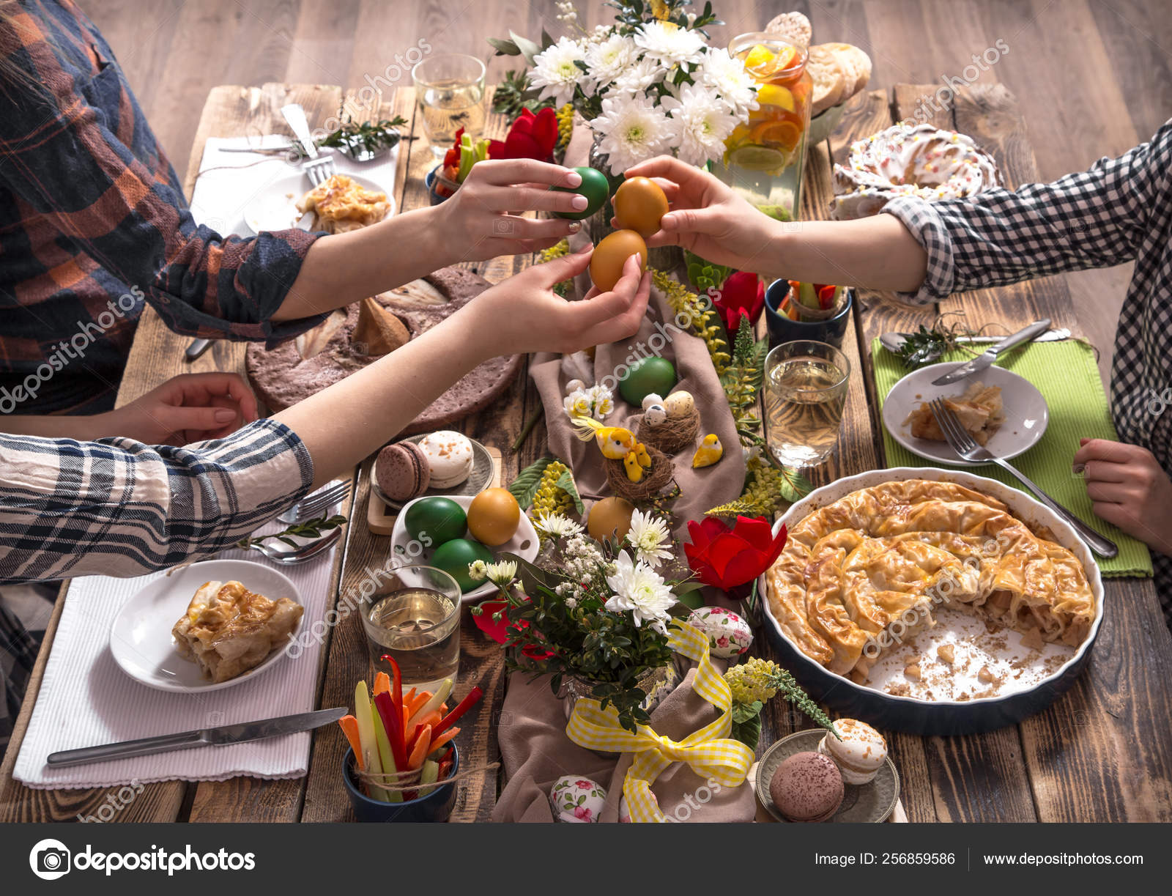
Потім приносять кошик з освяченими продуктами додому і сідають снідати усією сім’єю. Трапеза починаєть із гри в "битки". Люди б’ються пофарбованими яйцями, перевіряючи крашанки на міцність. Чиє яйце вціліло, тому буде вдача на весь рік. Також традиція битися яйцями символізує розбиття каменя біля входу в печеру, де був похований Ісус Христос. Існує також Традиція Першого яйця ( щоб весь рік сім’я трималася разом).

Slide 12
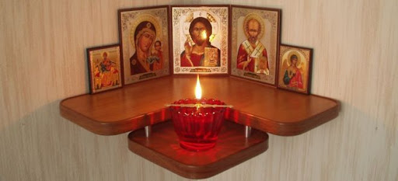
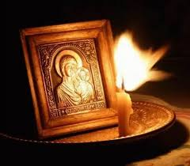
Також із церкви приносять додому і запалені свічки чи лампадки з Благодатним вогнем. Головна мета: Принести цей символ божественного світла у свою оселю, запалити від нього домашні лампадки та свічки перед іконами. Вважається, що цей вогонь приносить мир та благословення на цілий рік.

Slide 13
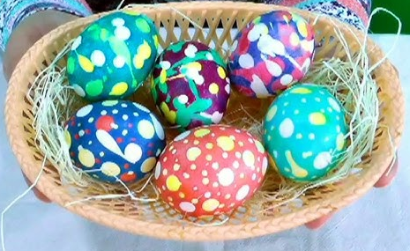
В українській культурі існує кілька видів великодніх яєць. Все залежить від техніки виконання:
1. Крашанки — однотонно пофарбовані яйця. Найтрадиційніший колір — червоний, що символізує кров Христа та радість Воскресіння. Фарбують цибулинням.
2. Крапанки — на шкарлупу наносять краплі воску, а потім занурюють у фарбу. Після зняття воску виходять кольорові цятки. Усі фарби раніше були тільки натуральними. Куркума, синя капуста, зелень, буряк…

Slide 14
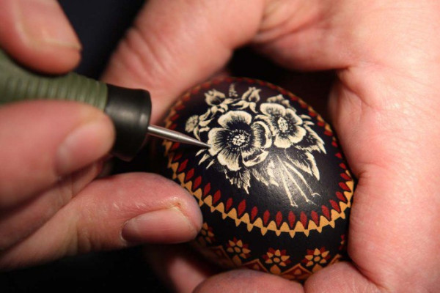
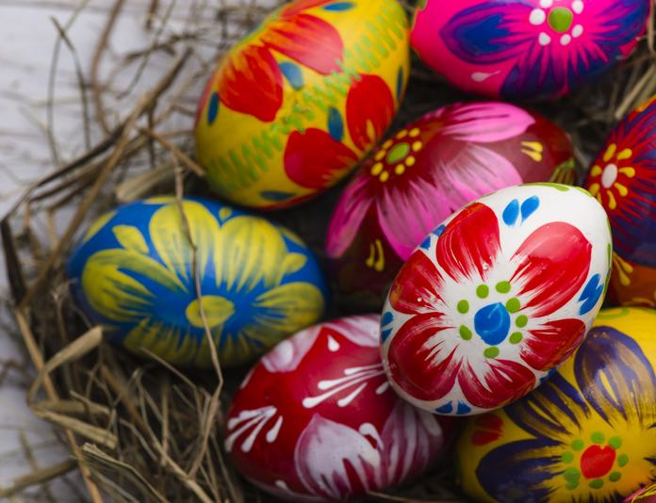
3. Дряпанки (шкрабанки) — на пофарбованому темною фарбою яйці голкою або чимось гострим, вишкрябують тонкий візерунок.
4. Мальованки — це особливий вид великодніх яєць, які розписують фарбами за допомогою пензлика.

Slide 15
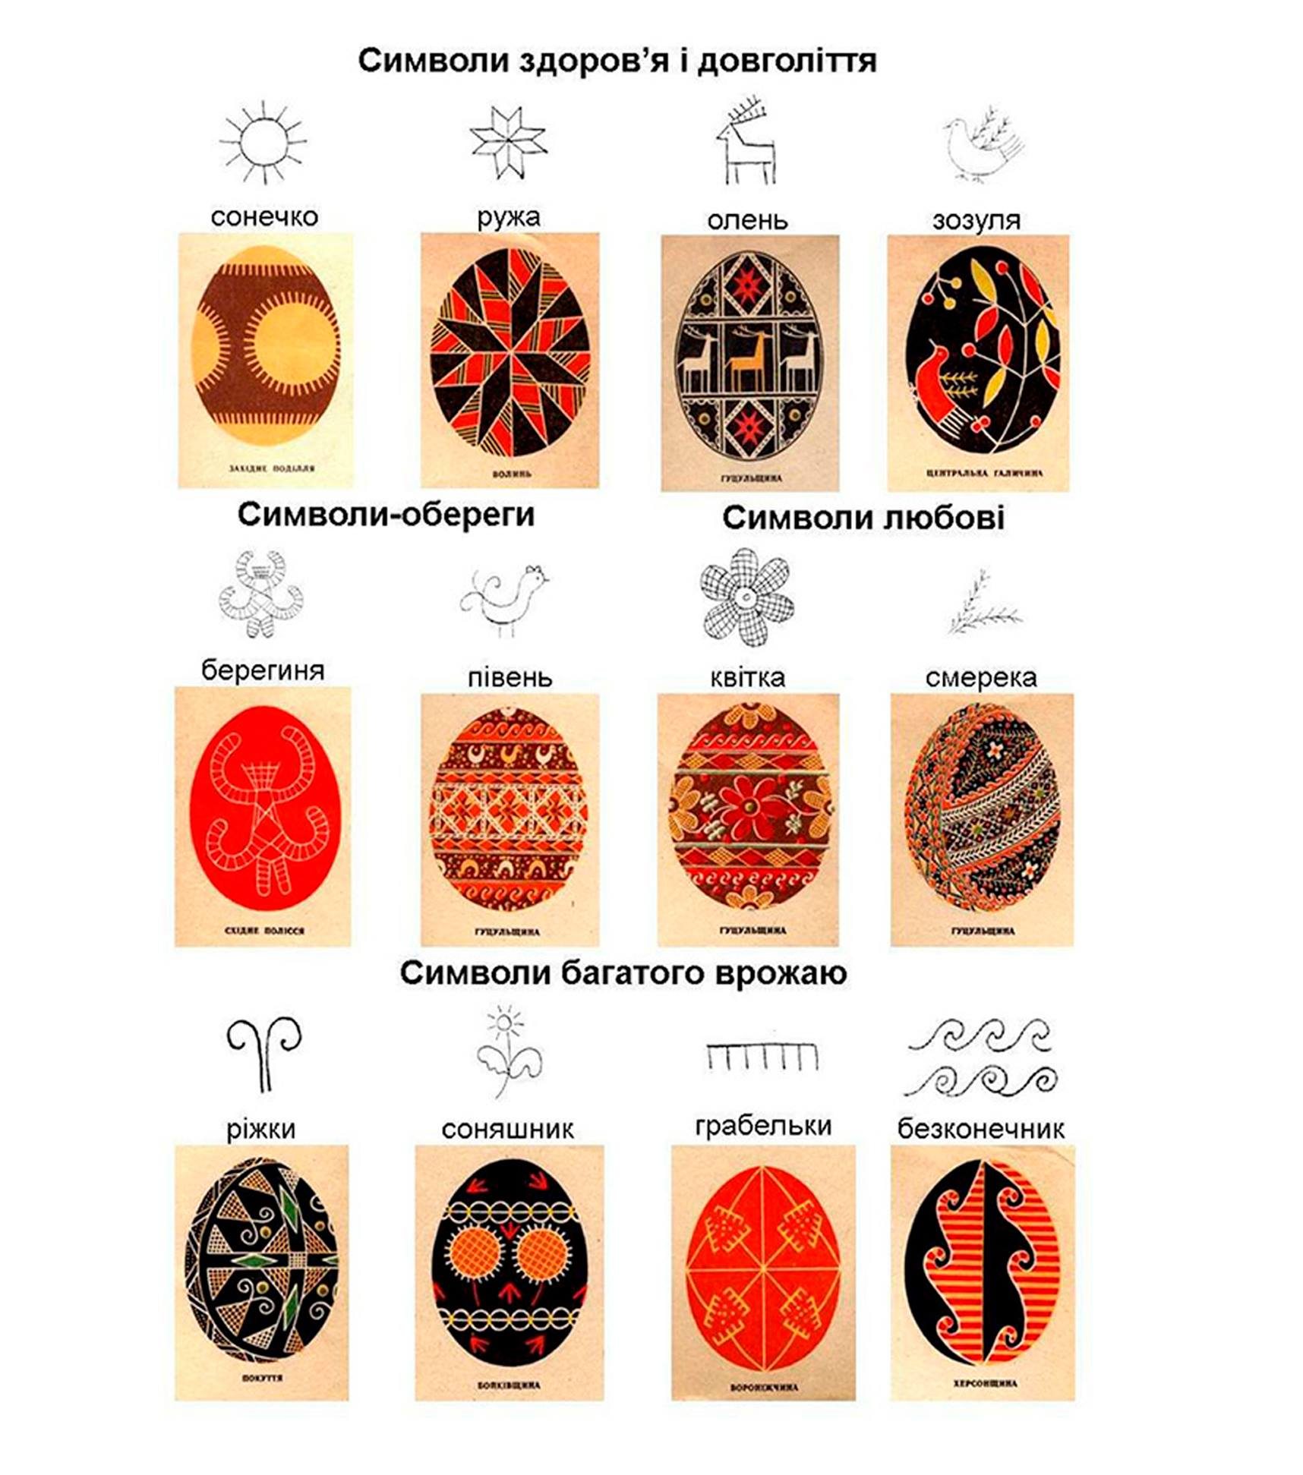
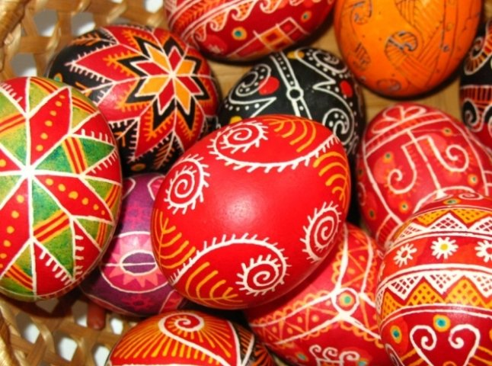
5. Писанки — яйця, розписані складними орнаментами за допомогою воску та спеціального інструмента (писачка). Кожен візерунок має магічне значення.

Slide 16
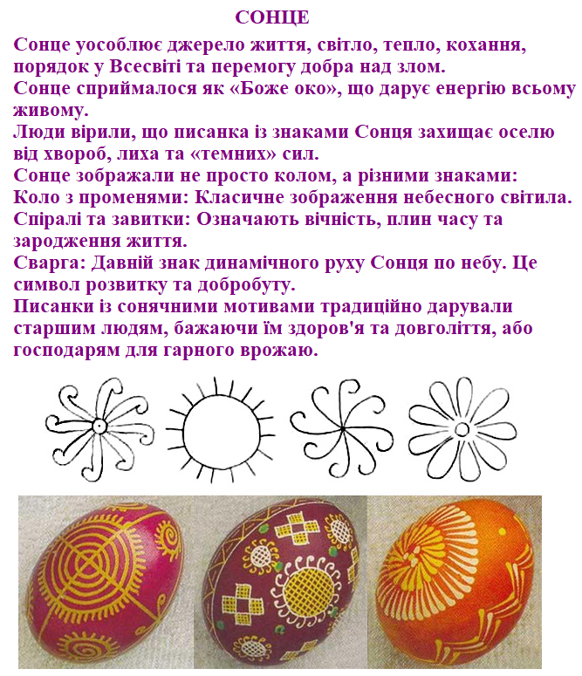

Slide 17
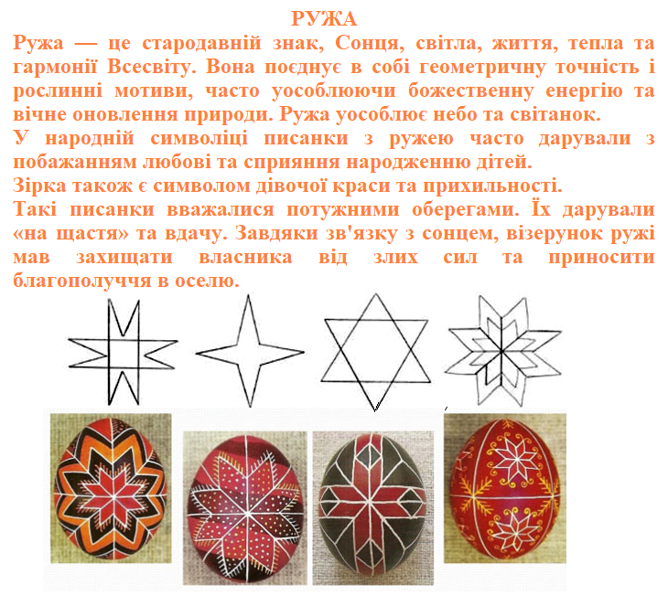

Slide 18
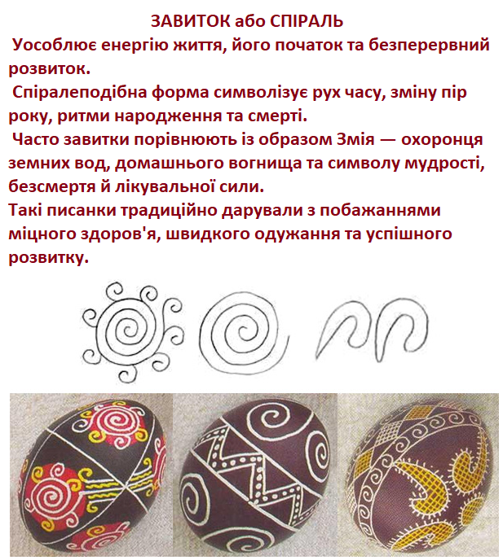

Slide 19
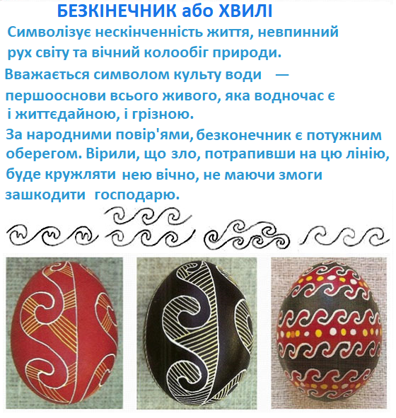

Slide 20
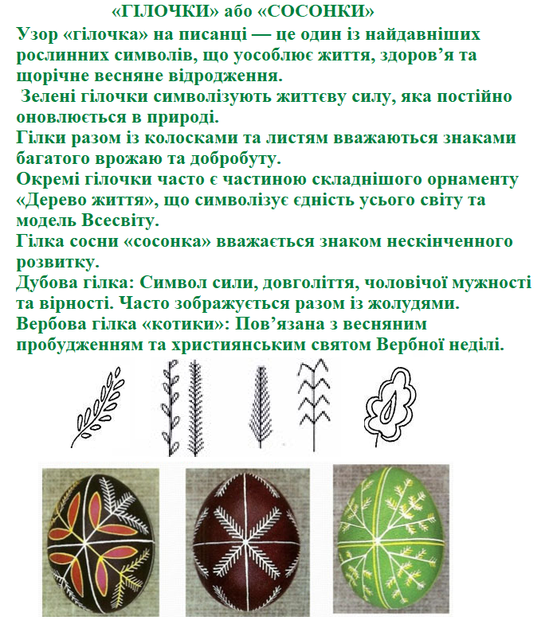

Slide 21
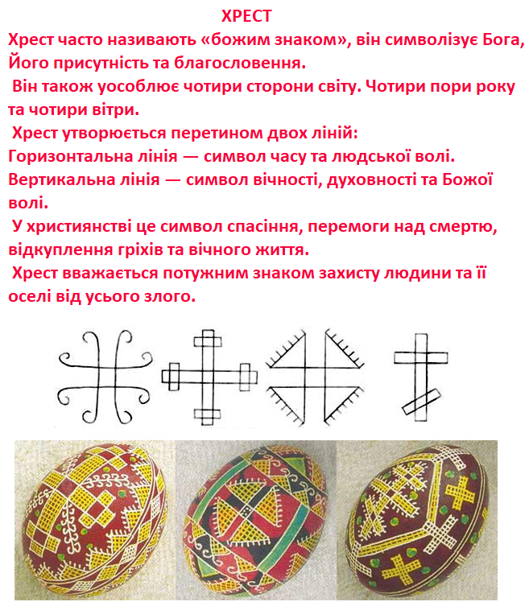

Slide 22
